Slide 1
ARRAY
STIKOM BALI - 2014

Slide 2
Pengenalan
Array adalah kumpulan dari nilai-nilai data bertipe sama dalam urutan tertentu yang menggunakan sebuah nama yang sama.
Nilai-nilai data disuatu array disebut dengan elemen-elemen array.
Letak urutan dari elemen-elemen array di tunjukkan oleh suatu subscript atau indek, dimulai dari 0.

Slide 3
Gambaran Array
0
1
2
3
4
Index
Nilai[5] =
100
50
70
10
30
Elemen
Nama Array

Slide 4
Deklarasi Array
Deklarasi array dilakukan dengan mencantumkan tipe data dan nama variable yang diikuti dengan banyaknya lokasi memori yang ingin dibuat.
tipe_data nama_variable[jml_elemen]
Contoh
int nilai[5] → 1 dimensi
float hasil[2][3] → 2 dimensi
double angka[5][5][5] → 3 dimensi

Slide 5
Array 1 Dimensi
Digambarkan dalam beberapa kolom dan 1 baris
Digunakan pada saat stack dan queue

Slide 6
Langkah sederhana pembuatan array Tanpa Input Keyboard
Deklarasikan variable array beserta nilai elemen array
“int hasil[5] = { 100, 50, 70, 10, 30 }”
Input
Lakukan perulangan sebanyak elemen yang ditentukan “for(i=0;i<5;i++)”
Dalam perulangan lakukan statement input nilai ke elemen berdasarkan perulangan “cin>>hasil[i]”
Output
Lakukan perulangan sebanyak elemen yang ditentukan “for(i=0;i<5;i++)”
Dalam perulangan lakukan statement input nilai ke elemen berdasarkan perulangan “cout>>hasil[i]”

Slide 7
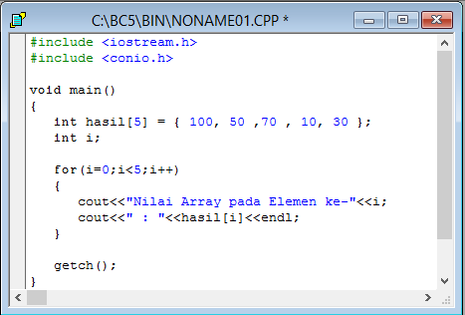
Contoh Sederhana

Slide 8
Langkah sederhana pembuatan array Input Keyboard
Deklarasikan variable array “int hasil[5]”
Input
Lakukan perulangan sebanyak elemen yang ditentukan “for(i=0;i<5;i++)”
Dalam perulangan lakukan statement input nilai ke elemen berdasarkan perulangan “cin>>hasil[i]”
Output
Lakukan perulangan sebanyak elemen yang ditentukan “for(i=0;i<5;i++)”
Dalam perulangan lakukan statement input nilai ke elemen berdasarkan perulangan “cout>>hasil[i]”

Slide 9
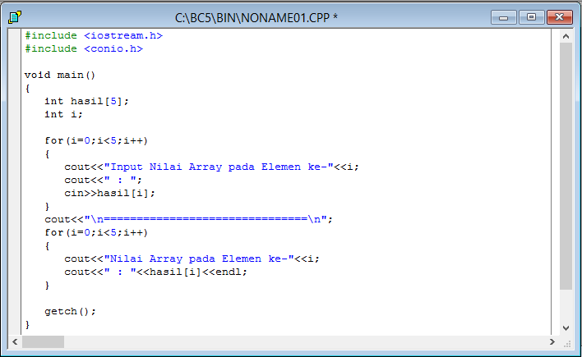
Contoh

Slide 10
Array 2 Dimensi
Digambarkan dalam baris dan kolom, seperti Microsoft excel
tipe_data nama_variable[elemen_baris][elemen_kolom]

Slide 11
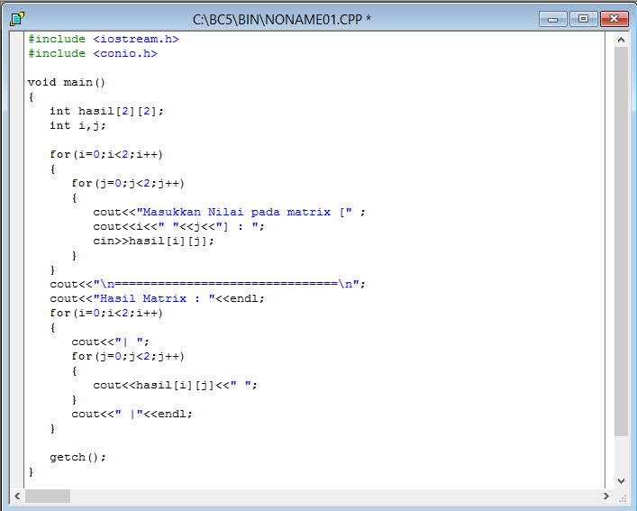
Contoh

